Slide 1
О целесообразности создания новых транспортных коридоров

Slide 2
Северо-Сибирская железнодорожная магистраль
содействие взаимосвязанному развитию транспортной инфраструктуры
укрепление сотрудничества в сфере промышленности и инвестиций
углубление торгово-экономического сотрудничества
расширение гуманитарных обменов ^{и сотрудничества}
укрепление сотрудничества в сфере экологии и охраны окружающей среды
продвижение регионального и приграничного сотрудничества
2

Slide 3
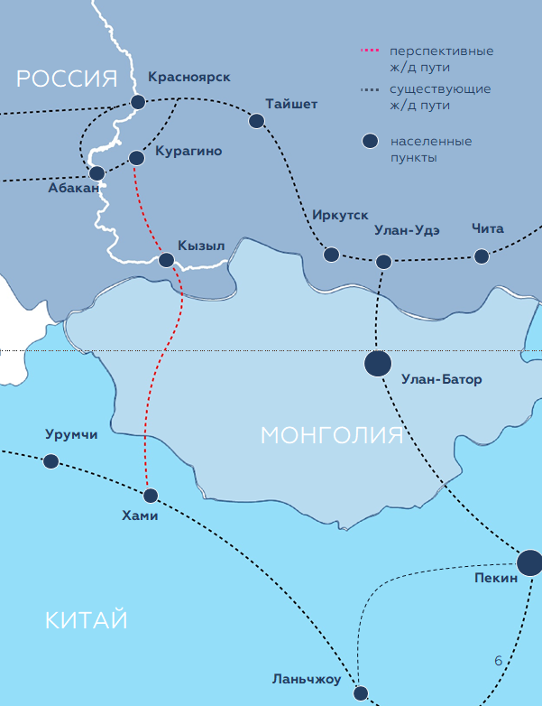
Центрально-Евразийский транспортный коридор
Расширение проекта строительства железной дороги «Курагино – Кызыл» до Хами (КНР)
ОБЪЕМ ИНВЕСТИЦИЙ – более 1 трлн рублей
ВОЗМОЖНЫЕ ИСТОЧНИКИ ФИНАНСИРОВАНИЯ Средства крупнейших железнодорожных компаний РФ, КНР и Монголии
ПЛАНИРУЕМЫЕ ЭФФЕКТЫ
Увеличение грузопотока железнодорожного транспорта в 2,5 раза до 86 млн тонн в год
Сокращение длины железнодорожного маршрута «Красноярск-Урумчи» в 2,7 раза
ВОЗМОЖНЫЕ УЧАСТНИКИ ПРОЕКТА:
РЖД, УБЖД, Монгольские железные дороги, China Railways
2

Slide 4
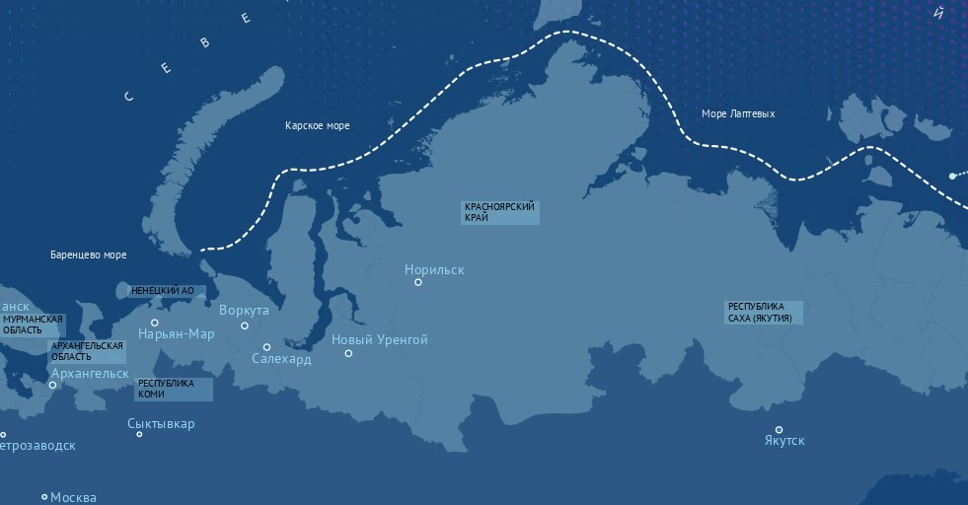
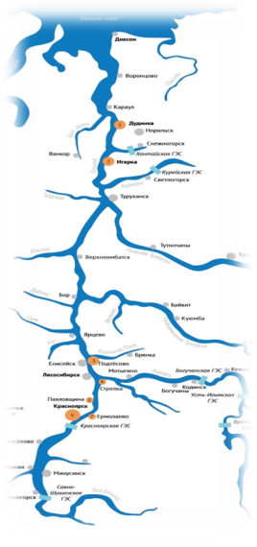
Северный морской путь
Красноярск/Лесосибирск
Порт Дудинка
Северный морской путь
Экспортные перевозки грузов, в том числе угля, пиломатериалов, зерновой продукции по речным транспортным коридорам
2

Slide 5
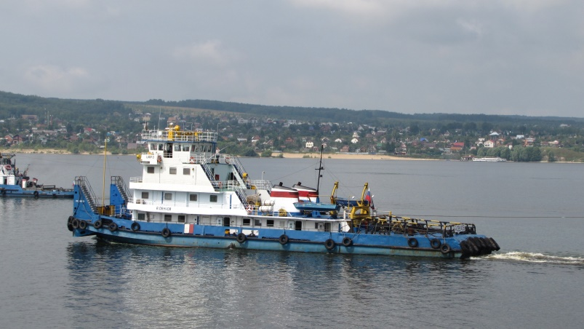
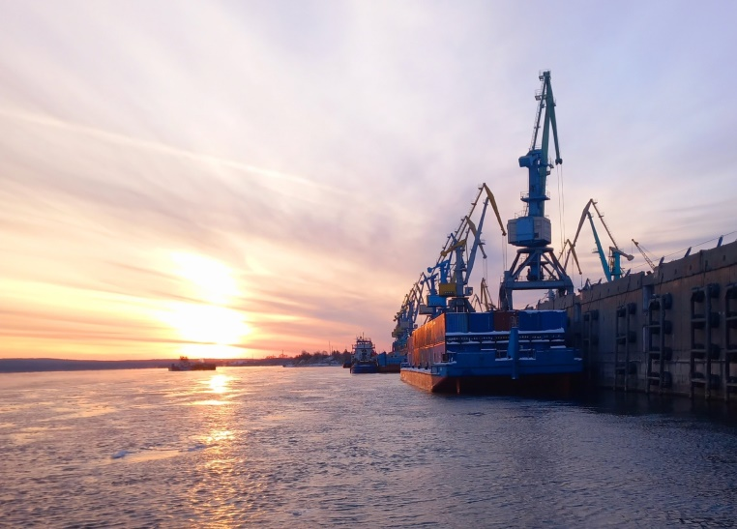
Северный морской путь
Основные вопросы требующие проработки, мер государственной поддержки
Строительство буксиров и барж
Строительство причалов
Продление железнодорожных и подкрановых путей
Оборудование причалов опрокидывателями вагонов, ленточными конвейерами, очистительными системами
Приобретение портальных кранов, средств малой механизации
Увеличение штата сотрудников
3

